Slide 1
САНХҮҮГИЙН ТОГВОРТОЙ БАЙДЛЫН ШИНЖИЛГЭЭ

Slide 2
Бизнесийн байгууллагуудын хөрөнгийн эх үүсвэрийн хэмжээ, бүтэц бүрэлдэхүүн , түүний өөрчлөлт зэрэг нь санхүүгийн тогтвортой үйл ажиллагаа болдог.
Санхүүгийн тогтвортой байдлын хамгийн чухал шинж нь тухайн компанийн удаан хугацааны турш дахь тогтвортой үйл ажиллагаа байдаг. Энэ нь тухайн компаны өөрийн ба гадны капиталын харьцаагаар тодорхойлогддог байна. Иймээс зарим эрдэмтэд санхүүгийн тогтвортой байдлыг шинжсэн үзүүлэлтүүдийг капиталын бүтцийн үзүүлэлтүүд гэж нэрлэсэн байдаг.

Slide 3
Компаний хөрөнгийг санхүүжүүлэхэд ашигласан өөрийн ба гадны капиталын хэмжээг капиталын бүтцийн харьцаанууд буюу санхүүгийн тогтвортой байдлын үзүүлэлтүүд гэж нэрлэсэн.
Компаний хөрөнгийг санхүүжүүлэхэд ашигласан өөрийн ба гадны капиталын хэмжээг капиталын бүтцийн харьцаанууд буюу санхүүгийн тогтвортой байдлын үзүүлэлтүүд харуулна.

Slide 4
Санхүүгийн тогтвортой байдлыг дараах үзүүлэлтүүдийг практикт харьцангуй өргөн хэрэглэдэг тооцоонууд. Үүнд;
Бие даалтын коэффициент
Зохицуулалтын коэффициент
Өөрийн ба гадаад капиталын харьцаа
Гадны капиталын хувийн жин
Байнгын капиталын бүтэц
Гадны капиталын бүтэц

Slide 5
1.Бие даалтын коэффициент буюу өөрийн капиталын оролцоо
Энэ нь гадны эх үүсвэрээс хараат бусаар, зөвхөн өөрийн санхүүжилтээр бие дааж үйл ажиллагаа явуулах чадварыг илэрхийлдэг бөгөөд өөрийн капиталын дүнг балансын нийт дүнд харьцуулж тодорхойлно.
Тухайн компаний хөрөнгийн эх үүсвэрийн нийт дүнд эзлэх өөрийн капиталын хувь хэмжээ их байх тусам санхүүгийн байдал тогтвортой, гадны зээлдүүлэгчдээс хамаарах хамаарал бага байна.
Бие даалтын коэффициент нь 0,5-0,6 байвал зохистой гэж үздэг.

Slide 6
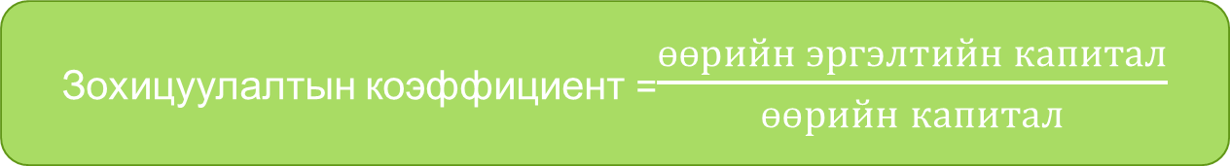
2. ЗОХИЦУУЛАЛТЫН КОЭФФИЦИЕНТ
Эргэлтийн хөрөнгийг санхүүжүүлэхэд зориулсан байнгын капитал /өөрийн капитал ба урт хугацаат өр төлбөрийн нийлбэр дүнг байнгын капитал гэнэ/ хэсгийг өөрийн эргэлтийн капитал гэнэ. Үүнийг дараах байдлаар тодорхойлно.
Өөрийн эргэлтийн капитал =Өөрийн капитал+УХӨТ-Үндсэн хөрөнгө ба хөрөнгө оруулалт
Өөрийн эргэлтийн капиталыг өөрийн капиталд харьцуулж зохицуулалтын коэффициентыг тооцоолно. 0.2- 0.5 зохимжтой байна гэж үздэг .
Зохицуулалтын коэффициент =$\frac{өөрийн эргэлтийн капитал}{өөрийн капитал}$

Slide 7

Хараат байдлын коэффициент
Энэ нь гадаад эх үүсвэрийн оролцоог илэрхийлнэ. 1-ээс их биш байвал зохимжтой .

Slide 8
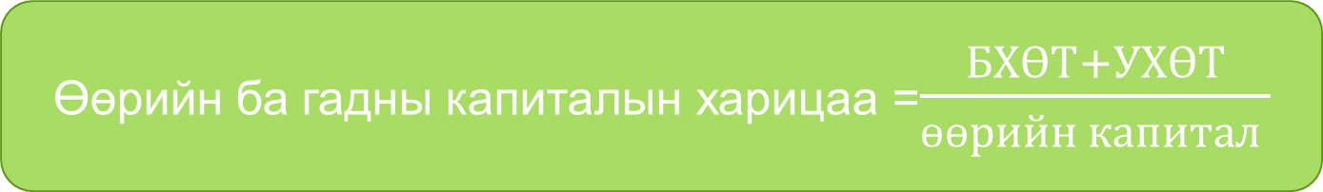
3. Өөрийн ба гадны капиталын харицаа
Богино ба урт хугацаатай өр төлбөрийн нийлбэр дүн нь гадны капиталын хэмжээг харуулдаг. Үүнийг өөрийн капиталын дүнд харьцуулан өөрийн ба гадны капиталын харьцааг тооцоолно.
Өөрийн ба гадны капиталын харицаа =$\frac{БХӨТ+УХӨТ}{өөрийн капитал }$

Slide 9
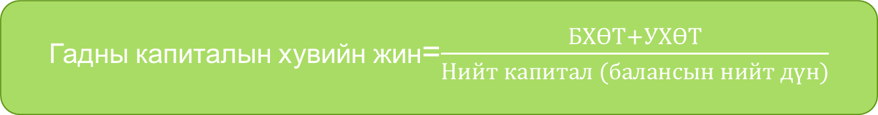
4. Гадны капиталын хувийн жин
Гадны капиталын хэмжээг балансын өр төлбөр ба хувьцаа эзэмшигчийн өмчийн дүнд харьцуулж гадны капиталын хувийн жинг тооцоолно.
Энэ нь тухайн компанийн нийт хөрөнгийн ямар хэсгийг гадны хөрөнгөөр санхүүжүүлж байгааг харуулна.
Гадны капиталын хувийн жин=$\frac{БХӨТ+УХӨТ}{Нийт капитал (балансын нийт дүн)}$

Slide 10
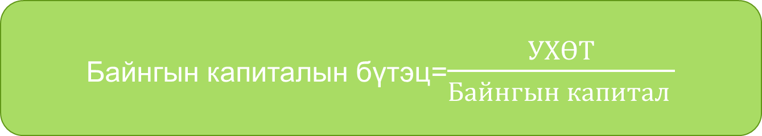
5. Байнгын капиталын бүтэц
Энэ үзүүлэлт нь компаний үндсэн хөрөнгө ба хөрөнгө оруулалтын зардлыг санхүүжүүлэхэд ашиглаж байгаа нийт эх үүсвэрийн дүнд гадны хөрөнгө ямар хувийн жин эзэлж байгааг харуулна.
Байнгын капиталын бүтэц=$\frac{УХӨТ}{Байнгын капитал }$

Slide 11
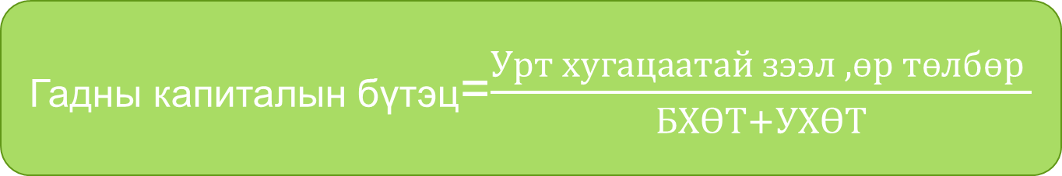
6. Гадны капиталын бүтэц
Энэ үзүүлэлт нь гадны капиталын дүнд эзэлж байгаа урт хугацаатай зээл, өр төлбөрийн хувийн жинг харуулна. Урт хугацаатай зээл өр төлбөрийн хувийн жин өндөр байх нь тухайн компаний үйл ажиллагааг тогтвортой хэвийн үргэлжлүүлэх нэг нөхцөл болно.
Гадны капиталын бүтэц=$\frac{Урт хугацаатай зээл ,өр төлбөр }{БХӨТ+УХӨТ}$

Slide 12
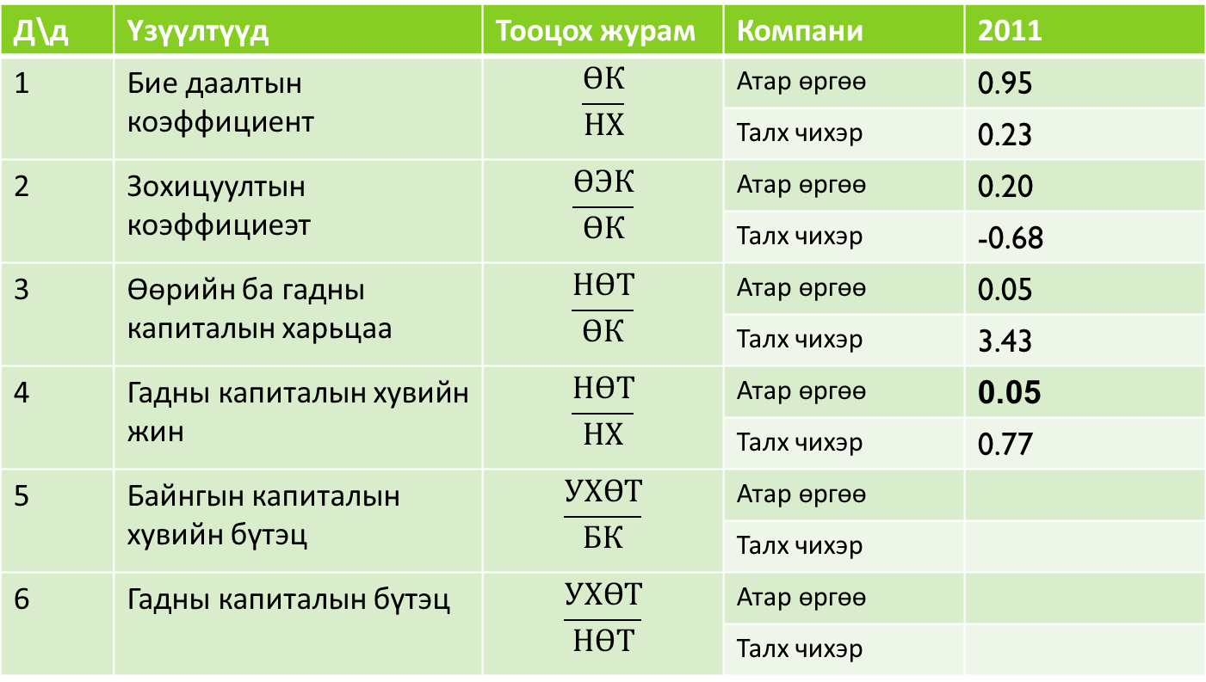
Санхүүгийн тогтвортой байдлын шинжилгээ
(талх чихэр ХК, атар өргөө ХК-ны 2011 оны санхүүгйин тайлан)
Д\д | Үзүүлтүүд | Тооцох журам | Компани | 2011
1 | Бие даалтын коэффициент | $$\frac{ӨК}{НХ}$$ | Атар өргөө | 0.95
 |  |  | Талх чихэр | 0.23
2 | Зохицуултын коэффициеэт | $$\frac{ӨЭК}{ӨК}$$ | Атар өргөө | 0.20
 |  |  | Талх чихэр | -0.68
3 | Өөрийн ба гадны капиталын харьцаа | $$\frac{НӨТ}{ӨК}$$ | Атар өргөө | 0.05
 |  |  | Талх чихэр | 3.43
4 | Гадны капиталын хувийн жин | $$\frac{НӨТ}{НХ}$$ | Атар өргөө | 0.05
 |  |  | Талх чихэр | 0.77
5 | Байнгын капиталын хувийн бүтэц | $$\frac{УХӨТ}{БК}$$ | Атар өргөө
 |  |  | Талх чихэр
6 | Гадны капиталын бүтэц | $$\frac{УХӨТ}{НӨТ}$$ | Атар өргөө
 |  |  | Талх чихэр

Slide 13
Санхүүгийн хараат байдлыг харвал
“Атар-Өргөө”ХХК-ний хувьд сүүлийн 2011 буюу зохистой хэмжээнд байгаа нь харагдаж байна. Энэ нь компани бие даах чавдар өндөр байгаатай шууд холбоотой юм.
“Талх-Чихэр”ХХК-ний хувь 2011 8,35% байна. Энэ нь тус компаний бие даах чавдар нь суларч байгааг илэрхийлж байна. Мөн санхүүгийн хараат байдалд орж байна. Энэ нь ашиг багасаж, өр төлбөр өссөнтэй холбоотой гэж үзэж байна.

Slide 14
1.Бие даалтын коэффициент буюу өөрийн капиталын оролцоо
"Талх-Чихэр" ХХК"ний хувьд бие даалтын коэффициент буюу гадны эх үүсвэрээс хараат бусаар өөрийгөө бие дааж санхүүжүүлэх чадвар нь 2011 онд 0,5-0,6с бага үзүүлэлттэй байгаа нь өөрийгөө санхүүжүүлж бие даан үйл ажиллагаагаа явуулах чадвар нь муу байгааг харуулж байна.
"Атар-Өргөө"ХХК"ийн хувьд 0,5-0,6с дээгүүр үзүүлэлттэй байгаа нь өөрийн капиталын оролцооны доод хязгаар болох 0,5-0,6% буюу нийт хөрөнгийн 95%-ийг өөрийн капитал эзэлж байгаа нь бие даан үйл ажиллагаагаа явуулах бүрэн боломжтой гэж үзэж байна.

Slide 15
2. ЗОХИЦУУЛАЛТЫН КОЭФФИЦИЕНТ
“Атар-Өргөө”ХХК-ний хувьд зохистой хэмжээнээсээ дээгүүр үзүүлэлттэй байгаа нь үр ашиг өндөртэй, төлбөр барагдуулах чадвартайг харуулж байна. Мөн хөрөнгийн ашиглалт сайн байна.
“Талх-Чихэр”ХХК-ний хувьд 2007 онд өндөр үзүүлэлттэй байснаа 2011 онд зохистой хэмжээнээсээ доогуур үзүүлэлттэй буюу сөрөг гарсан байна.

Slide 16
3. Өөрийн ба гадны капиталын харицаа
“Талх-Чихэр” ХХК-ний хувьд энэ харьцаа өндөр байгаан санхүүгийн хувьд тогтвор муутай байна.
“Атар-Өргөө”ХХК-ийн хувьд энэ харьцаа нь харьцангуй бага үзүүлэлттэй гарсан байгаа нь санхүүгийн хувьд тогтвортой сайн байгааг харуулж байна.

Slide 17
4. Гадны капиталын хувийн жин
“Талх-Чихэр”ХХК-ний хувьд гадны капиталын хувийн жин нь 0,77 гэсэн үзүүлэлттэй байна. Энэ нь гадны зээлдүүлэгчдийн хөрөнгөөр үйл ажиллагаагаа явуулдаг нь харагдаж байна.
Гэвч “Атар-Өргөө”ХХК-ний хувьд гадны капиталын хувийн жин нь 0,05% байна. Эндээс харахад тухайн компаний хувьд өр төлбөрийн хэмжээ бага байгаа нь ажиглагдаж байна./

Slide 18
Анхаарал хандуулсанд баярлалаа

